Slide 1
파이썬 데이터분석
Support Vector Machine

Slide 2
1. 서포트 벡터 머신 개요
알고리즘 설명 – 주요 특징
서포트 벡터 머신(이하,SVM)은 분류, 회귀, 이상치 탐지 등의 문제에 활용 되는, 다목적 지도 학습 모델이다.
주어진 데이터 점들이 두 개의 클래스 안에 각각 속해 있다고 가정했을 때, 새로운 데이터 점이 두 클래스 중 어느 곳에 속하는지 결정해주는 이진 분류 모델이다.
서포트 벡터와 마진의 개념을 통해 적절한 결정 경계를 찾아낸다.
선형(Linear SVM), 비선형 데이터(Non-Linear SVM) 모두에 대해 적용이 가능하다.
출처: 패턴인식과 머신러닝, 크리스토퍼 비숍, 제이펍
핸즈온 머신러닝 2판, 오렐리앙 제롱, 한빛미디어
https://ko.wikipedia.org/wiki/%EC%84%9C%ED%8F%AC%ED%8A%B8_%EB%B2%A1%ED%84%B0_%EB%A8%B8%EC%8B%A0

Slide 3
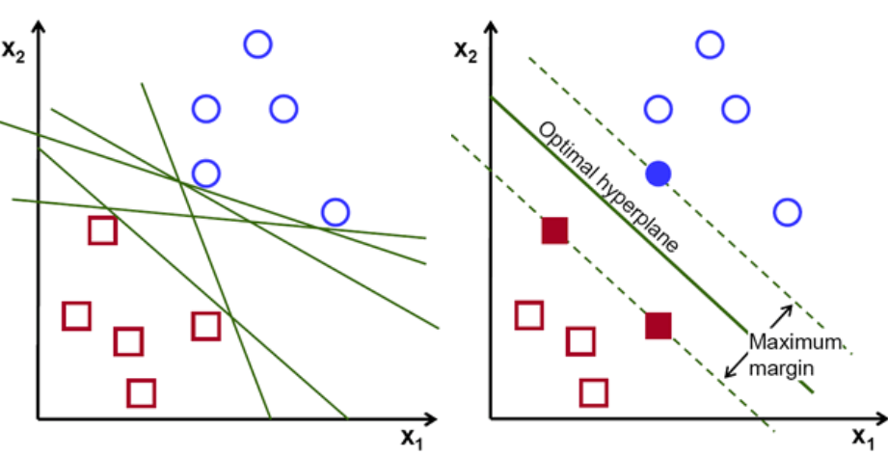
1. 서포트 벡터 머신 개요
알고리즘 설명 – 기본 원리
두 분류의 데이터를 정확히 분리 및 분류 해내는 직선은 많지만 SVM은 그 중 최적의 결정 경계(Optimal Hyperplane)를 정한다.
서로 다른 클래스이지만 가장 가까운 거리에 놓인 벡터(데이터)들이, 어느 클래스인지를 결정하는 결정 경계와 멀수록 일반화하기 좋은 모델이 될 것이다.
위의 벡터들을 ‘서포트 벡터’라고 하며 결정 경계와 이들 사이의 거리가 멀수록 마치 이윤(마진)이 커진다.
SVM은 이러한 마진을 최대화 하고자 하며 그래서 ‘라지 마진 분류’ 라고도 부른다.
Support Vector
Linear SVM 예시
출처: https://pierpaolo28.github.io/blog/blog6/
핸즈온 머신러닝 2판, 오렐리앙 제롱, 한빛미디어

Slide 4
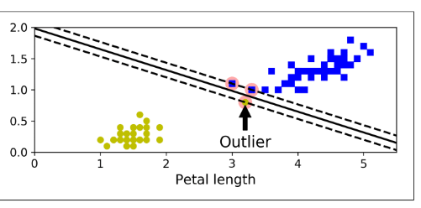
2. 서포트 벡터 분류기
알고리즘 활용 – SVM의 종류 및 활용(분류)
- Linear SVM(선형 SVM)을 이용한 클래스 예측
하드 마진 분류
각 샘플의 분류에 오류를 허용치 않는 경우 (하드 마진) 모든 데이터가 선형 도로에 의해 정확히 분류가 안 될 수도 있다.
하드 마진의 경우, 좌측과 같이 이상치에 취약하며 데이터가 선형적으로 구분되는 경우에만 잘 작동한다.
출처: 핸즈온 머신러닝 2판, 오렐리앙 제롱, 한빛미디어

Slide 5
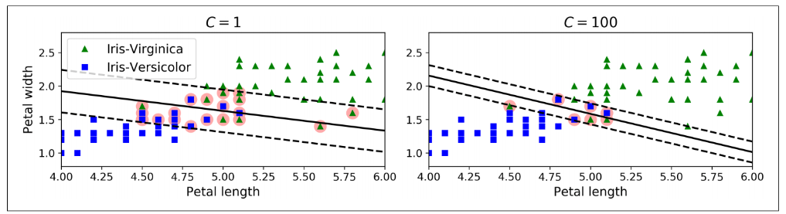
2. 서포트 벡터 분류기
알고리즘 활용 – SVM의 종류 및 활용(분류)
- Linear SVM(선형 SVM)을 이용한 클래스 예측
소프트 마진 분류
하드 마진의 문제를 피하기 위해, 모델의 하이퍼파라미터(여기선, C)를 조절하여 마진 오류(샘플이 도로 중간이나 반대편에 있는 경우 등)를 허용할 수 있다.
위에서 C값이 작을수록 마진 오류를 크게 허용하며, 일반화 가능성이 올라가나, 오분류가 과도해지지 않도록 적절한 값을 결정하는것이 필요하다.
출처: 핸즈온 머신러닝 2판, 오렐리앙 제롱, 한빛미디어

Slide 6
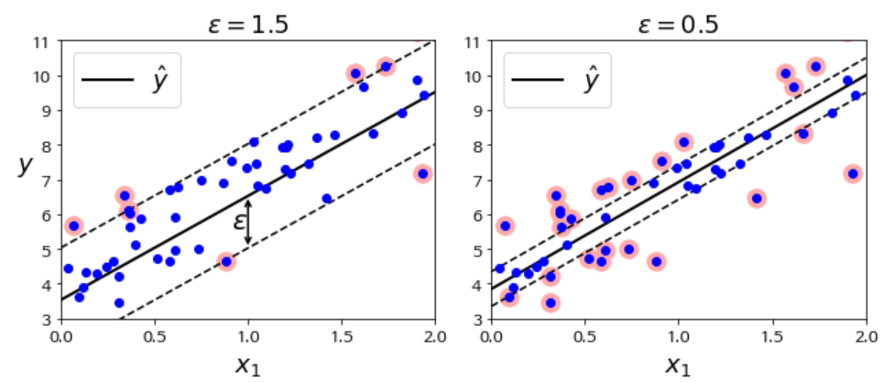
3. 서포트 벡터 회귀 모형
알고리즘 활용 – SVM의 종류 및 활용(회귀)
- Linear SVR(Support Vector Regressor)을 이용한 y에 대한 회귀 모형
SVM을 회귀분석을 목적으로 이용할 땐, 클래스를 분류 하는 것이 아닌 ‘제한된 조건 내에서’ 최대한 많은 데이터를 설명할 수 있는 ‘회귀 선(혹은 도로)’을 찾는 것이다.
일정한 마진 오류(ε)를 설정해서 도로폭을 미리 제한하여 최대한 많은 점들과 밀접하게 그려지는 ‘회귀 선(구역)’을 찾는게 목표이다.
ε값에 상관없이, 비슷한 회귀 모델을 형성했다.
이는 ε 값에 민감하지 않은 SVR특유의 성질이다.
출처: 핸즈온 머신러닝 2판, 오렐리앙 제롱, 한빛미디어

Slide 7
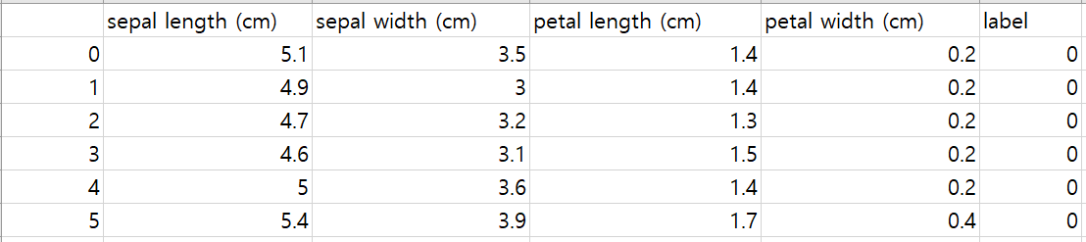
4. 예제
Iris Data
데이터 특성: 꽃받침 길이, 꽃받침 폭, 꽃잎의 길이, 꽃잎의 넓이
데이터 레이블: iris 종(0: iris setosa, 1: iris virginica, 2: iris versicolor)
Iris 꽃의 정보를 이용하여 어떤 종인가 예측하는 것이 목표!
sklearn에 데이터가 내장되어 있음.

Slide 8
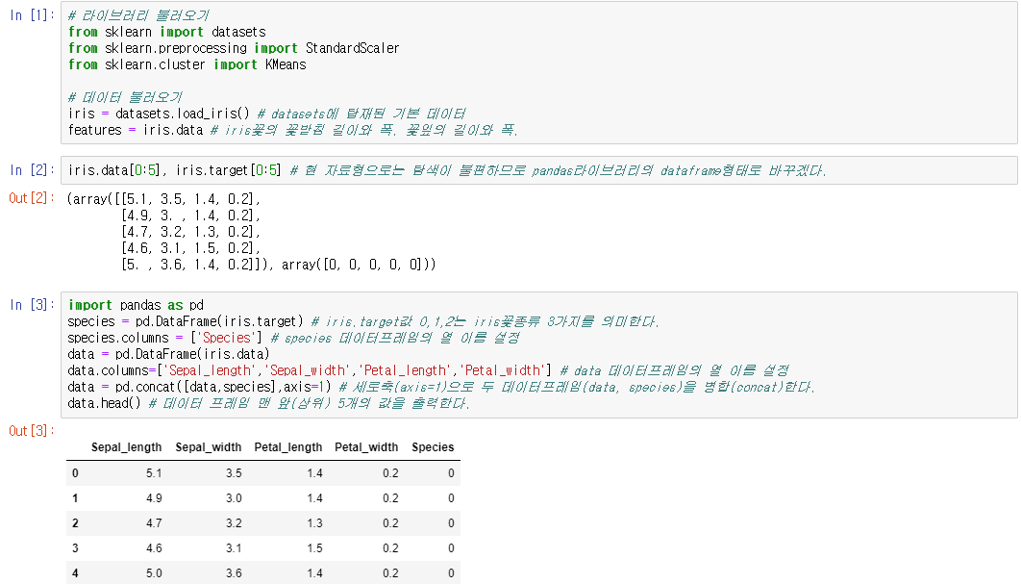
4. 예제 코드
1. 라이브러리 및 데이터 준비
출처: 핸즈온 머신러닝 2판, 오렐리앙 제롱, 한빛미디어

Slide 9
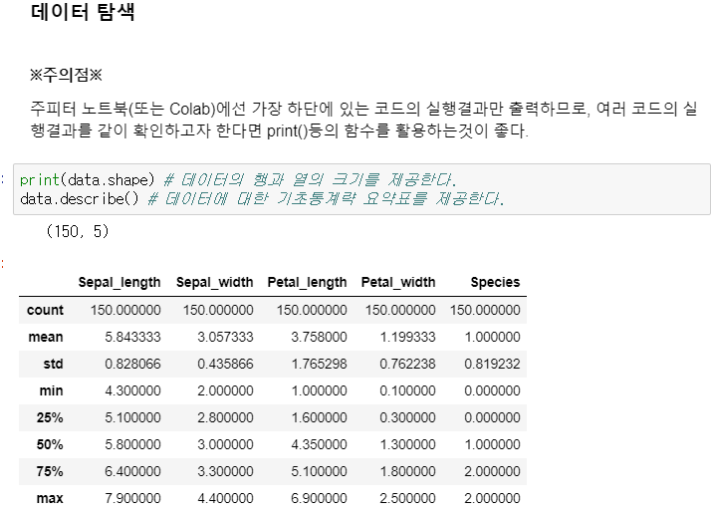
4. 예제 코드
2. 데이터 탐색
데이터간의 상대적 크기 차이가 가장 뚜렷해 보이는 Petal_length와 Petal_width에 대하여 시각화를 진행하겠다.
출처: 핸즈온 머신러닝 2판, 오렐리앙 제롱, 한빛미디어

Slide 10
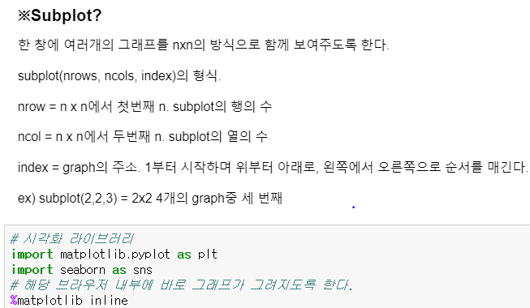
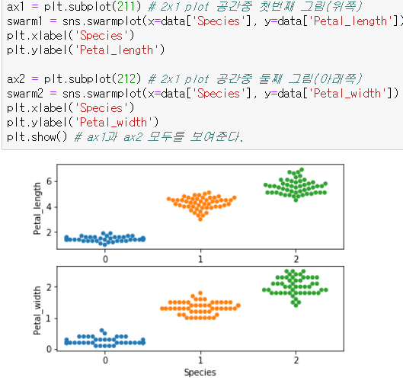
4. 예제 코드
3. 데이터 시각화
출처 : https://kongdols-room.tistory.com/97

Slide 11
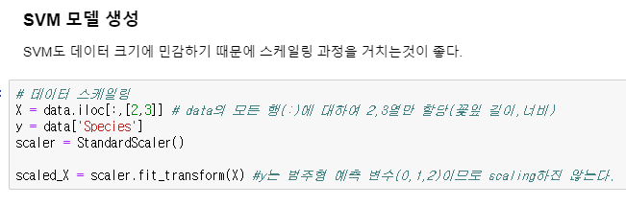
4. 예제 코드
4. 정규화
출처: 핸즈온 머신러닝 2판, 오렐리앙 제롱, 한빛미디어

Slide 12
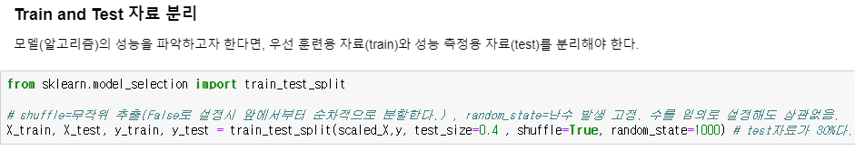
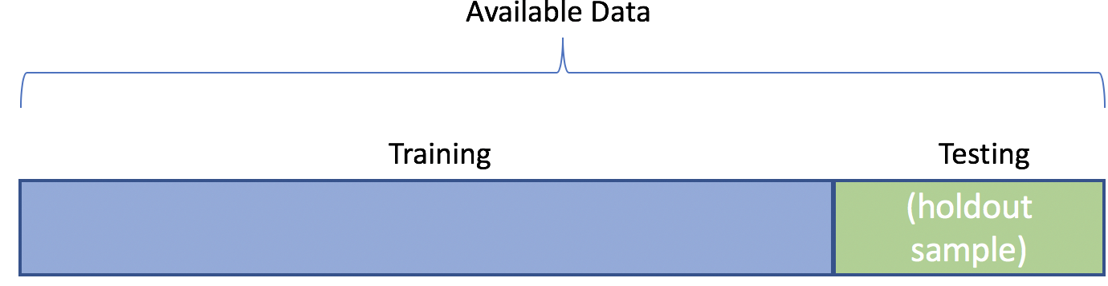
4. 예제 코드
5. 데이터 분할
위에선 Train 0.6, Test 0.4의 비율이다.
출처: https://rfriend.tistory.com/519
https://algotrading101.com/learn/train-test-split/

Slide 13
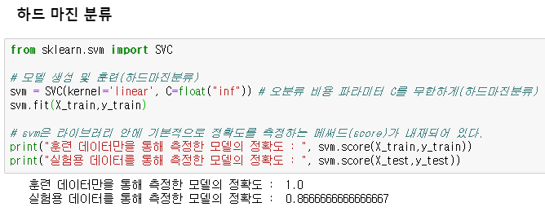
4. 예제 코드
6. 선형 SVM 분류기 훈련 및 성능– 하드 마진 분류
훈련용 자료에선 단 하나의 오분류도 허용치 않았기에 정확도가 높지만(1.0) 실험용 자료에선 비교적 정확도가 많이 내려갔다(0.867)
출처: 핸즈온 머신러닝 2판, 오렐리앙 제롱, 한빛미디어

Slide 14
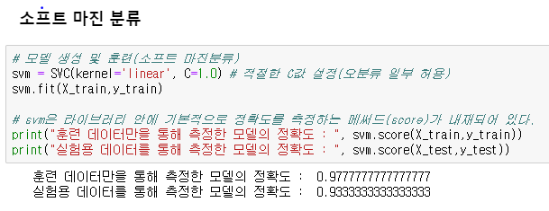
4. 예제 코드
6. 선형 SVM 분류기 훈련 및 성능 – 소프트 마진 분류
파라미터 C의 규제를 적절히 해소하면 훈련 자료에선 동일한 데이터 구성(random_state고정이므로)임에도 실험용 자료에서 더 좋은 성능(0.933)을 보인다.
출처: 핸즈온 머신러닝 2판, 오렐리앙 제롱, 한빛미디어

Slide 15
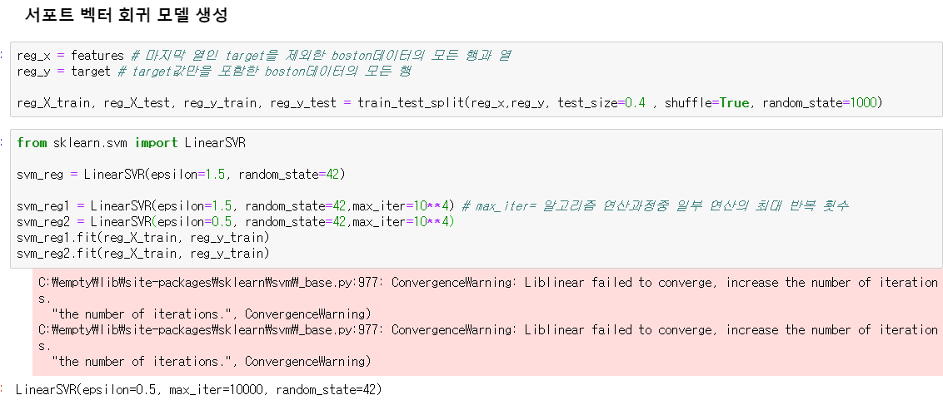
4. 예제 코드
7. 선형 SVM 회귀 모델 훈련
max_iter 파라미터의 수치가 작을 시(연산 한계 횟수) 좌측과 같은 경고문이 발생한다.
이 때, max_iter 값을 늘려주면 되며 본 코드에선 10**8로 설정하였다.
출처: 핸즈온 머신러닝 2판, 오렐리앙 제롱, 한빛미디어

Slide 16
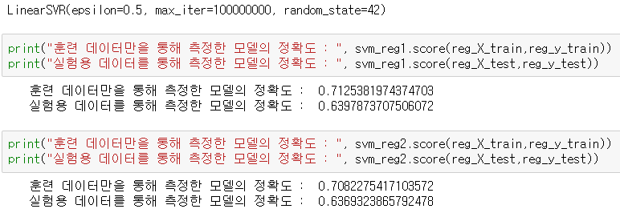
4. 예제 코드
8. 선형 SVM 회귀 모델 성능
수차례 검증이 필요하나, 현 결과로 ε은 1.5일때와 0.5일 때 크게 성능 차이가 없다.
max_iter 제약을 늘린 후 모델 성능 측정 결과.
출처: 핸즈온 머신러닝 2판, 오렐리앙 제롱, 한빛미디어

Slide 17
5. 실습
예제1)
Iris 데이터에서 Sepal_length, Sepal_width에 대해 종별로 swamrplot을 그려보시오
예제2)
StandardScaler대신 MinMaxScaler함수를 통해 스케일링 해보고 소프트 마진 분류기의 정확도를 출력해 보시오 ( 단, 하이퍼 파라미터 C값 등은 동일하게 1.0을 사용)
( Hint : 위 함수는 from sklearn.preprocessing import MinMaxScaler()를 통해 사용할 수 있다. )
추가실습)
iris 소프트마진 품종 분류(SVC) 문제에서, kerne옵션으로 linear대신 “poly”, “rbf”를 사용해 보고 그 정확도를 출력해 보시오
( Hint : degree = 3 으로 옵션을 줄 것 )

Slide 18
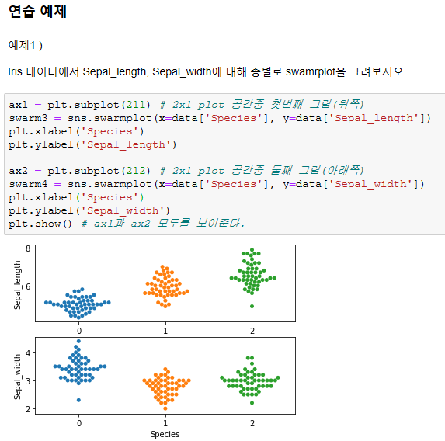
5. 실습 코드

Slide 19
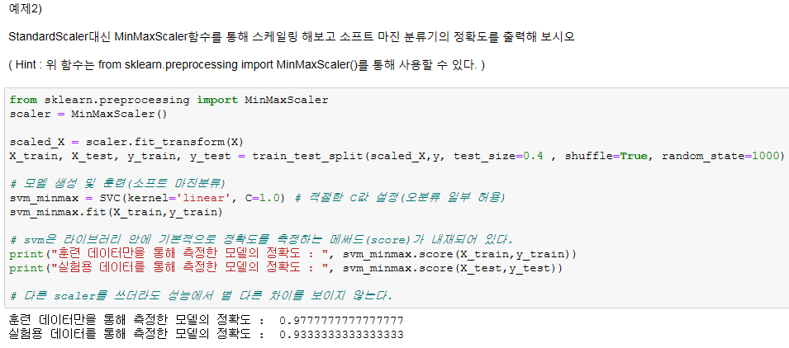
5. 실습 코드

Slide 20
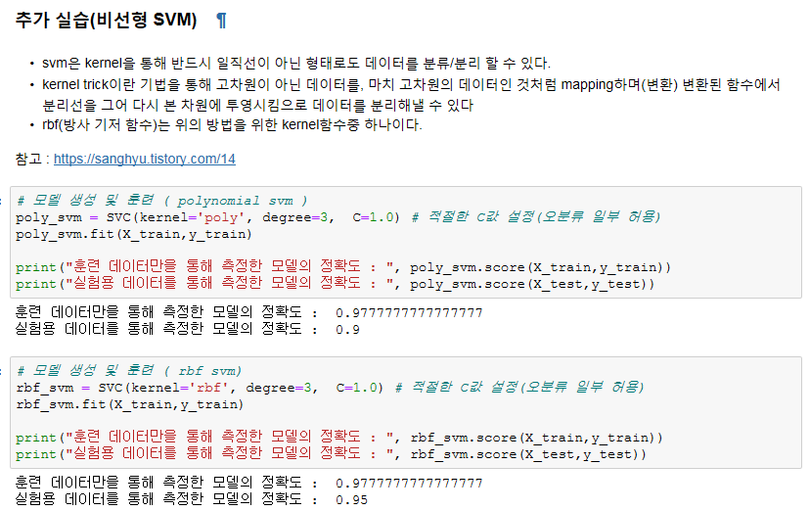
5. 실습 코드

